Slide 1
Татар теле
фонетикасын
өйрәнү тарихы

Slide 2
Галимнәр татар теленең аваз төзелеше белән XVIII гасырда ук кызыксына башлаганнар.

Slide 3
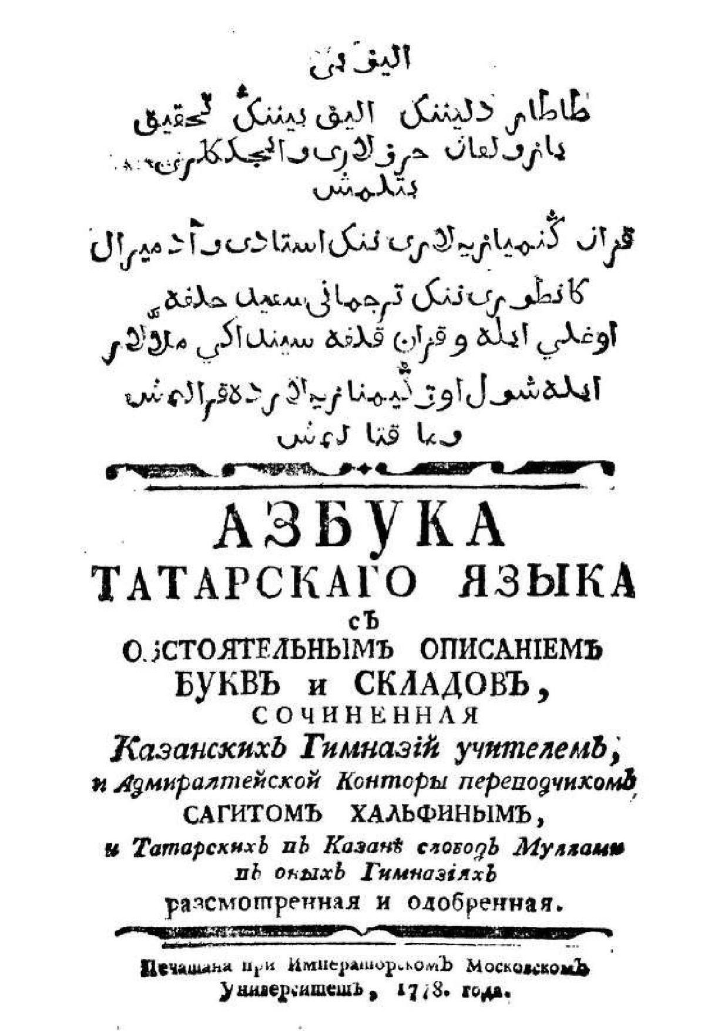
Россиядә беренче тапкыр басылган, гарәп хәрефләре кулланып Сәгыйть Хәлфин тарафыннан төзелгән иң беренче татар әлифбасында ук инде татар теленең авазлары турында кайбер мәгълүматлар табып була.

Slide 4
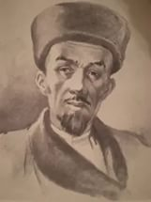
Татар фонетикасы буенча иң беренче фәнни мәгълүматлар К.Насыйриның «Кыскача татар грамматикасы» дип аталган хезмәтендә күренәләр.

Slide 5
Г. Алпаровның 1925 (1926) елда басылган «Шәкли нигездә татар грамматикасы» исемле китабы татар авазларын чын фанни нигездә тасвирлап бирүче хезмәт булып тора.

Slide 6
В.А. Богородицкийның хезмәте белән татар фонетикасында эксперименталь тикшеренүләр башлана. Казанда Россиядә иң беренче эксперименталь фонетика кабинетын оештырып, В.А. Богородицкий татар теле буенча искиткеч фонетик тикшеренүләр үткәрә.

Slide 7
Г.Шәрәф бу өлкәдә зур казанышларга ия була. Аның «Татар теле авазларының палятограммалары» – авазларның артикуляция үзенчәлекләрен тикшерә. «Татар сузыкларының сонор озынлыклары» дип атала. Бу хезметендә ул авазларнын озынлыгы үзгәрүне тикшерә.

Slide 8
50нче елларда беренче тапкыр татар теленең фонетикасы буенча махсус китап басылып чыга. Р.Шакированың «Хәзерге татар теле фонетикасына кереш» исемле хезмәтендә татар телендә 12 сузык фонема булуы дәлилләнә, сузыкларны төркемләү принциплары урнаша.

Slide 9
Л.Җәләй тарафыннан язылган «Татар теленең тарихи фонетикасы буенча материаллар».

Slide 10
50-60 елларда Ү.Ш. Байчура «Татар теленең аваз төзелеше» исемле монография бастыра. Тел белгечләре фикеренчә, ул фонетистлар таяна алырлык, чын мәгънәсендә фәнни чыганак булып тора.

Slide 11
Ә.Ш Әфләтүнов «Хәзерге татар теленең фонетикасы», Л.Т. Мәхмүтова хезмәтләре шулай ук татар теле фонетикасын өйрәнүгә зур өлеш кертте.

Slide 12
90 елларда Х.Х. Сәлимовның эшчәнлеген, фонетиканы өйрәнүгә керткән өлешен әйтми узу мөмкин түгел.

Slide 13
Татар фонетикасына күпмедер өлеш керткән чит ил лингвистларыннан Н.Поппены атарга була. Ул үзенең инглиз телендә басылган китабында татар теленең фонетик системасын инглиз, швед, норвег, немец, гарәп телләре белән чагыштырыла.

